Slide 1
化学肥料
讲授式课件

Slide 2
【学习目标】
1、了解化学元素对植物生长的重要性。
2、了解常见化肥的种类并能举例。
3、通过观察和探究常见的化肥，了解化肥对人类生活的影响和对环境的影响。
4、探究初步区分氮肥、磷肥、钾肥的方法。
5、了解常见化肥在使用和贮藏过程中应注意的问题。
6、体会化学是有用的，同时了解科学进步对提高人类生活质量所作出的巨大贡献，以及在化学发展中尚有许多需要解决的问题。

Slide 3
一、化肥简介
C
O
H
N
P
K
Ca
Mo
Mn
Fe
Cu
Zn
S
Mg
Na
B
植物的生长发育不可缺少的化学元素有十六种。

Slide 4
C
O
H
在十六种元素中碳、氧、氢三种元素需要量最大，其来源是空气和水；其次，作物需要量较大的是氮、磷、钾等，则需要从土壤中吸收，而土壤里氮、磷、钾三种元素含量往往难以满足农作物的需要。
氮
肥
磷
肥
钾
肥
复
合
肥

Slide 5
一、化肥简介
植物生长需要养分，土壤所能提供的养分是有限的，因此要靠施肥来补充。最初使用的肥料是人畜粪便、植物体等沤制的天然有机肥料。随着人们对化学元素与植物生长关系的了解，出现了以化学和物理方法制成的含农作物生长所需营养元素的化学肥料。现在，施用化肥已经成为了农作物增产的最有力措施，施用化肥的增产作用占各增产因素总和的30%—60%。农作物所需的营养元素有许多种，其中，氮、磷、钾的需要量较大，因此，氮肥、磷肥、钾肥是最主要的化学肥料。

Slide 6

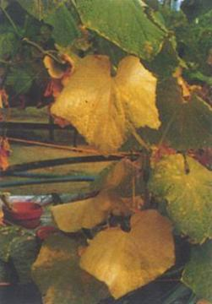
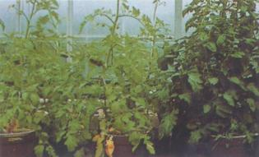
1.氮肥
氮肥的作用：
氮是植物体内核酸、蛋白质和叶绿素的组成元素。
氮肥能促使植物的茎、叶生长茂盛，叶色浓绿。
农作物缺氮的表现：
叶片绿色减淡

Slide 7
常见的氮肥：
尿素：CO(NH₂)₂
氨水：（NH₃·H₂O）
铵盐：NH₄HCO₃、NH₄Cl、(NH₄)₂SO₄
硝酸盐：NH₄NO₃、NaNO₃
知识积累
①空气中虽然含有大量的氮气，但植物通常只能吸收化合物中氮元素，不能直接吸收空气中的氮气。
②根部有根瘤菌的豆科植物能把氮气转化为含氮的化合物而吸收。
③将氮气转化为氮的化合物的方法叫做氮的固定。

Slide 8
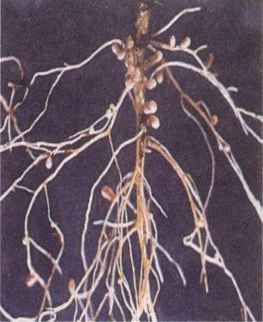
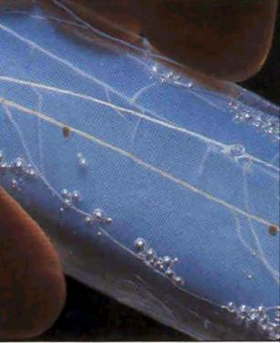
氮的固定
将氮气转化为氮的化合物的方法。
自然界中氮的固定：
途径一：有根瘤菌的豆科植物

Slide 9
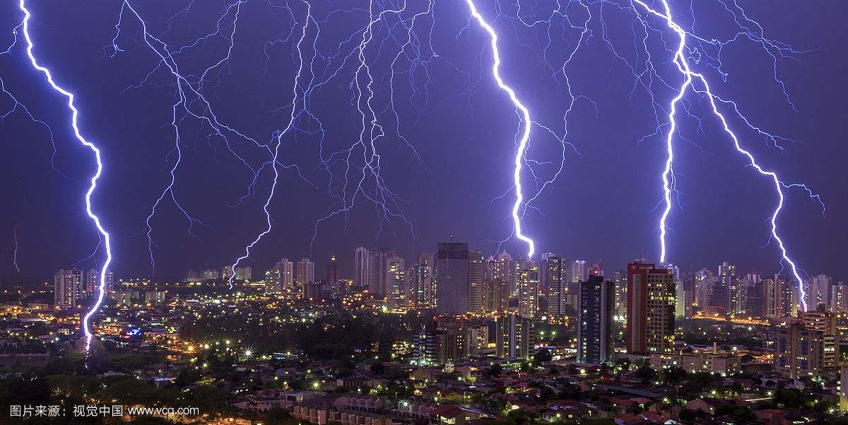
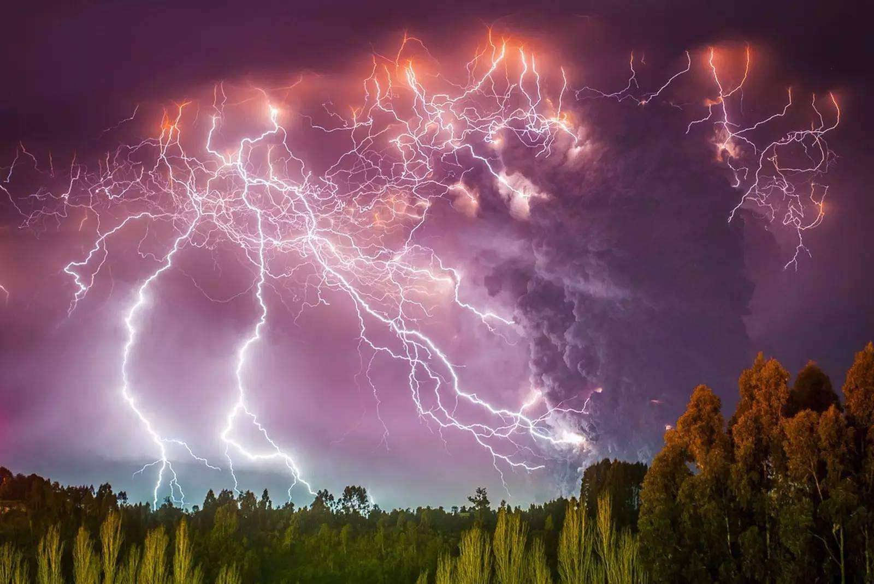
途径二：雷雨肥庄稼
放电
N₂+O₂ ===== 2NO
或高温

Slide 10
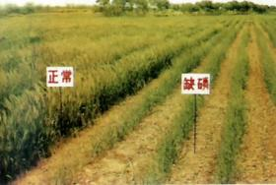
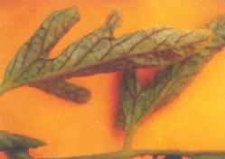

2.磷肥
磷是植物体内核酸、蛋白质和酶等多种重要化合物的组成元素，参与各种重要的代谢活动，与植物的细胞分裂、生成及有机物的转化等有密切的关系。磷可促进作物生长，使之穗粒饱满，还可增强抗寒、抗旱能力。
作物缺磷的表现：生长迟缓、产量降低。

Slide 11
常见的磷肥：
①磷矿粉：Ca₃(PO₄)₂
②钙镁磷肥：钙和镁的磷酸盐
③过磷酸钙：Ca(H₂PO₄)₂+CaSO₄
混合物

Slide 12
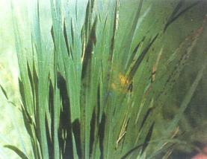
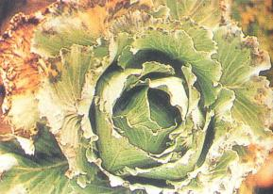

3.钾肥
钾在植物代谢活跃的器官和组织中分布量较高。钾具有保证各种代谢过程顺利进行、促进植物生长、增强抗病虫害和抗倒伏能力等功能。
作物缺钾的症状：
常见的钾肥：
硫酸钾（K₂SO₄）、氯化钾（KCl）
叶尖及叶缘发黄，甚至叶肉坏死。

Slide 13
4.复合肥料
复合化肥：含两种或两种以上营养元素的化肥。
如：磷酸二氢铵（NH₄H₂PO₄）、磷酸铵氢(NH₄)₂HPO₄、硝酸钾（KNO₃）
化肥和农药使用的利与弊：
利：化肥和农药对提高农作物的产量具有重要作用。
弊：化肥和农药的不合理使用会带来很多的环境问题。如土壤污染、水污染、大气污染。

Slide 14
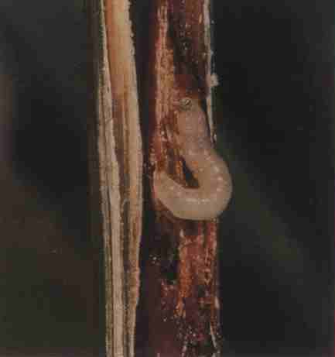
不合理使用化肥的可能后果
引起虫害。
人们在农田中使用了大量的化肥，从而造成植物体内的营养物质过多，使害虫遇到了适宜自己大量繁殖的环境，从而引起虫害。

Slide 15
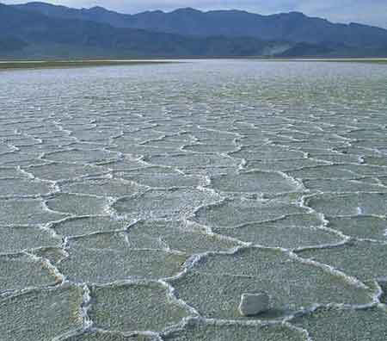
造成土壤板结，破坏土壤内部的空间结构。

Slide 16
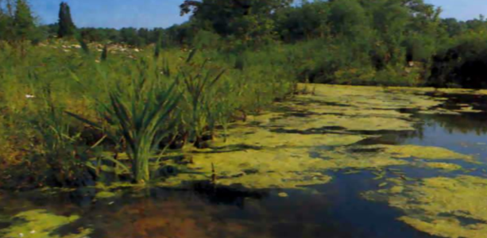
污染地下水源，污染生活饮用水。
水的富营养化

Slide 17
二、化肥的简易鉴别
 | 氮肥 | 钾肥 | 磷肥
看外观
加水
加熟石灰
白色晶体
白色晶体
灰白色粉末
大多不溶或部分溶于水
能溶于水
能溶于水
放出有刺激性气味的气体
无明显变化
无明显变化
一看二溶三研磨

Slide 18
铵盐与熟石灰反应：
2NH₄NO₃+Ca(OH)₂=Ca(NO₃)₂+2H₂O+2NH₃↑
(NH₄)₂SO₄+Ca(OH)₂=CaSO₄+2H₂O+2NH₃↑

Slide 19
【练习】
1. 下列化肥属于复合肥料的是（ ）
NH₄Cl B. NH₄NO₃
KH₂PO₄ D. KNO₃
2.某同学家中种植的植物比正常的植株矮小瘦弱，叶片发黄，严重时叶脉呈淡棕色,你认为应该施加下列哪一种化肥（ ）
A.氯化钾 B. 硫酸钾
C. 过磷酸钙 D. 尿素
CD
D

Slide 20
3.（1）磷酸二氢钾（KH₂PO₄）大晶体已应用于我国研制的巨型激光器“神光二号”中，在磷酸二氢钾中磷元素的化合价是 价，磷酸二氢钾在农业生产上还可以用作 。
（2）为保护三峡库区的水环境，某市已禁止销售含磷洗涤剂，大量含磷洗涤废水排入长江，可能造成的危害有（填序号） 。
①水生植物疯长 ②水中缺氧
③水质变坏 ④鱼类死亡

Slide 21
3、为鉴别NH₄HCO₃、(NH₄)₂SO₄、KCl、K₂SO₄四种化肥，某同学设计了如下所示的实验方案，请你根据每步实验现象将有关化肥的化学式填写在下图相应的空格中。
NH₄HCO₃、KCl、 (NH₄)₂SO₄ 、 K₂SO₄
加氢氧化钙
有氨味
无氨味
①
②
加盐酸
溶于水后再加氯化钡溶液
③
④
⑤
⑥
有气体产生
无气体产生
有白色沉淀
无白色沉淀

Slide 22
3、 为鉴别NH₄HCO₃、(NH₄)₂SO₄、KCl、K₂SO₄四种化肥，某同学设计了如下所示的实验方案，请你根据每步实验现象将有关化肥的化学式填写在下图相应的空格中。
NH₄HCO₃、KCl、 (NH₄)₂SO₄ 、 K₂SO₄
加氢氧化钙
有氨味
无氨味
① NH₄HCO₃ 、 (NH₄)₂SO₄
② KCl、K₂SO₄
加盐酸
溶于水后再加氯化钡溶液
③ NH₄HCO₃
④ (NH₄)₂SO₄
⑤K₂SO₄
⑥ KCl
有气体产生
无气体产生
有白色沉淀
无白色沉淀

